Slide 1


Aportamos bases para decisiones rentables

Slide 2
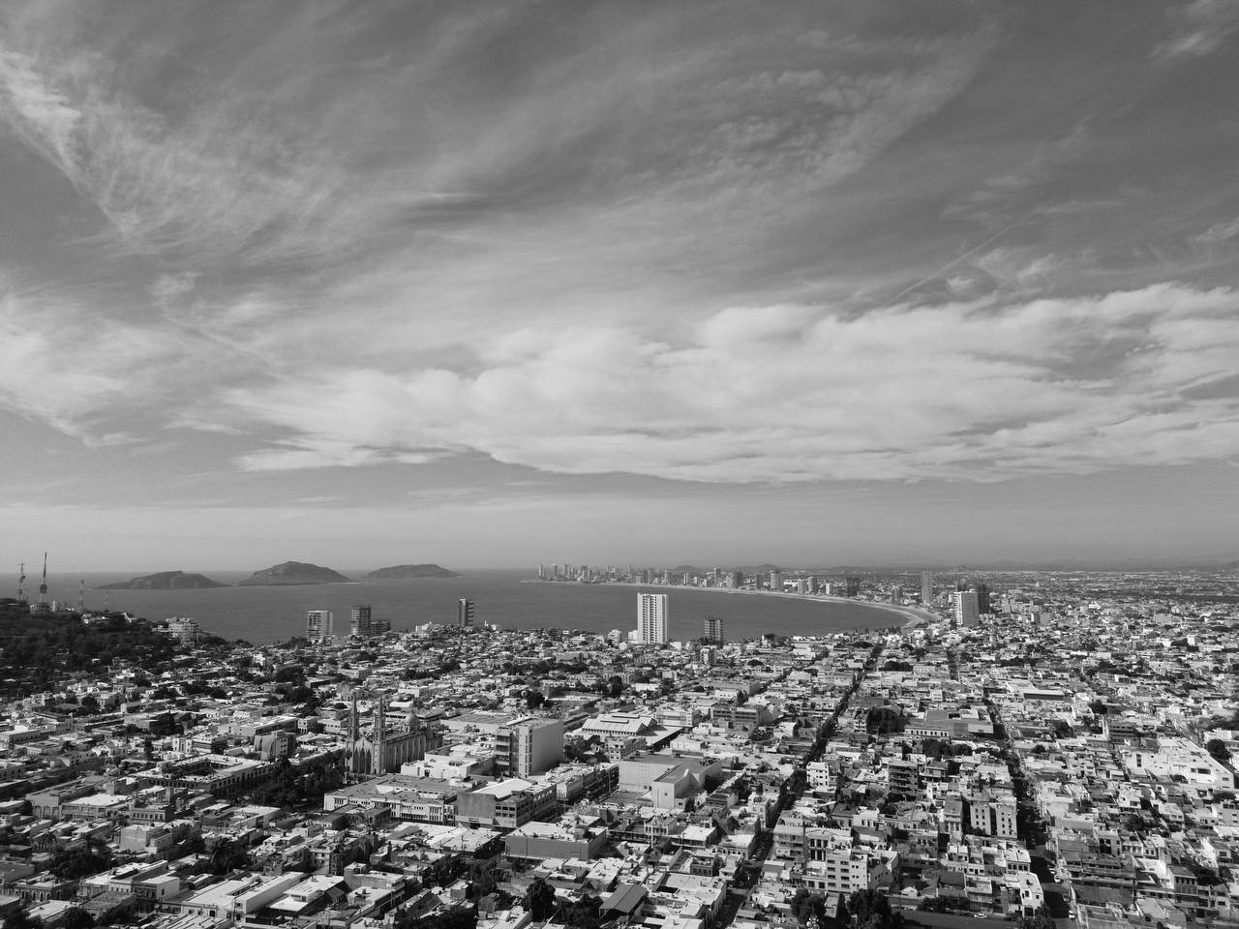
Proyecciones
Stelarhe 2025

Slide 3
INDICADORES
Macroeconómicos
FASE ECONÓMICA
Fase Económica | Crecimiento PIB | Inflación | Tasa de Interés | Empleo
Expansión | >3% | >4% | Bajando o estable | Alto
Normal | 1% – 3% | 2% – 4% | Estables | Estable
Recesión | -1% a 1% | 1% – 2% | Subiendo | Bajo
Depresión | < -1% | <=0% | Alto | Muy bajo
Fuente: Datos obtenidos de las paginas del INEGI, Banco de México y Bolsa Mexicana Valores

Slide 4
INDICADORES
Macroeconómicos
INCREMENTO POR FASE ECONÓMICA NORMAL
Fase Económica | Probabilidad | Incremento % Precio Metro Cuadrado
Depresión | 0.01% | -0.5%
Expansión | 0.00% | 7.8%
Normal | 81.40% | 1.0%
Recesión | 18.60% | 0.4%
Fuente: Datos obtenidos de las paginas del INEGI, Banco de México y Bolsa Mexicana Valores

Slide 5
INDICADORES
Macroeconómicos
INCREMENTO POR FASE ECONÓMICA OPTIMISTA
Fase Económica | Probabilidad | Incremento % Precio Metro Cuadrado
Depresión | 0.01% | 2.0%
Expansión | 0.00% | 15.49%
Normal | 81.40% | 7.2.0%
Recesión | 18.60% | 5.1%
Fuente: Datos obtenidos de las paginas del INEGI, Banco de México y Bolsa Mexicana Valores

Slide 6
FASE NORMAL PROYECCIÓN PRECIO M²
Stelarhe
Stelarhe
Malecón
OV.
Vivienda
Ver.
Fuente: Proyecciones realizados por Ideas Frescas.

Slide 7
FASE OPTIMISTA PROYECCIÓN PRECIO M²
Stelarhe
Stelarhe O.
Stelarhe N.
Malecón
OV.
Vivienda
Ver.
Fuente: Proyecciones realizados por Ideas Frescas.

Slide 8
PROYECCIÓN PRECIO FINAL
Stelarhe
Stelarhe
149 M²
Variación x
precio
Malecón OV.
87 M²
Vivienda Ver.
88 M²
Fuente: Proyecciones realizados por Ideas Frescas.

Slide 9
ABSORPCIÓN ÚLTIMO MES
Primer trimestre 2025 Stelarhe vs Proyectos
Fuente: Investigación realizada por Ideas Frescas. Información correspondiente a Febrero de 2025.

Slide 10
ABSORPCIÓN ÚLTIMO MES 2025
Stelarhe vs Mercado
Fuente: Investigación realizada por Ideas Frescas. Informació correspondiente a Febrero de 2025.

Slide 11
PROYECCIÓN ABSORPCIÓN
Stelarhe vs Mercado
STELARHE
MALECÓN O.V
VIVIENDA V.
Fuente: Proyecciones realizadas por Ideas Frescas.

Slide 12
Demanda de vivienda en MAZATLÁN: ÚLTIMO MES
Proyección 2025, cantidades basadas en el indicador del último mes
TOTAL
ÚLTIMO MES
HORIZONTAL
ÚLTIMO MES
VERTICAL
ÚLTIMO MES
Fuente: Datos históricos de estudios previos realizados por Ideas Frescas. Los datos son trimestrales.

Slide 13
TIENDAS DE CONVENIENCIA
EN ZONA DE ESTUDIO
ANEXO

Slide 14
PROYECCIONES POR MODELOS EN FASE OPTIMISTA
Modelo | Precio Inicial | T1 2025 | T2 2025 | T3 2025 | T4 2025 | T1 2027 | T2 2027 | T3 2027 | T4 2027 | T5 2028 | T6 2028 | T7 2028 | T8 2028
A+1 | $ 70,439.36 | $ 71,053.97 | $ 71,680.62 | $ 72,313.60 | $ 72,944.94 | $ 73,582.25 | $ 74,229.17 | $ 74,879.68 | $ 75,536.13 | $ 76,203.61 | $ 76,863.44 | $ 77,528.69 | $ 78,201.46
A1 | $ 70,383.35 | $ 71,001.75 | $ 71,618.51 | $ 72,245.01 | $ 72,875.75 | $ 73,513.21 | $ 74,152.63 | $ 74,804.12 | $ 75,448.50 | $ 76,107.61 | $ 76,771.77 | $ 77,432.78 | $ 78,105.86
A2 | $ 70,345.69 | $ 70,962.33 | $ 71,587.78 | $ 72,212.80 | $ 72,840.50 | $ 73,475.83 | $ 74,121.92 | $ 74,778.27 | $ 75,435.26 | $ 76,101.46 | $ 76,760.91 | $ 77,443.36 | $ 78,120.40
A3 | $ 74,365.44 | $ 75,013.77 | $ 75,677.11 | $ 76,331.65 | $ 76,999.39 | $ 77,670.79 | $ 78,346.60 | $ 79,033.55 | $ 79,722.52 | $ 80,416.08 | $ 81,121.79 | $ 81,832.75 | $ 82,553.01
A4 | $ 70,177.03 | $ 70,778.08 | $ 71,398.77 | $ 72,015.44 | $ 72,647.41 | $ 73,280.47 | $ 73,921.91 | $ 74,573.87 | $ 75,234.49 | $ 75,895.16 | $ 76,563.69 | $ 77,233.79 | $ 77,904.77
A5 | $ 70,325.86 | $ 70,936.75 | $ 71,556.49 | $ 72,176.48 | $ 72,804.79 | $ 73,442.47 | $ 74,085.70 | $ 74,720.20 | $ 75,381.71 | $ 76,040.22 | $ 76,711.18 | $ 77,384.77 | $ 78,061.71
B2 | $ 70,596.86 | $ 71,219.49 | $ 71,840.51 | $ 72,472.66 | $ 73,103.41 | $ 73,748.16 | $ 74,393.69 | $ 75,047.77 | $ 75,697.56 | $ 76,368.14 | $ 77,031.26 | $ 77,709.77 | $ 78,386.49
B3 | $ 80,247.54 | $ 80,954.39 | $ 81,661.61 | $ 82,376.87 | $ 83,092.51 | $ 83,817.94 | $ 84,554.91 | $ 85,295.13 | $ 86,049.44 | $ 86,794.64 | $ 87,557.74 | $ 88,314.90 | $ 89,079.59
B4 | $ 82,310.13 | $ 83,022.39 | $ 83,741.27 | $ 84,477.99 | $ 85,218.85 | $ 85,957.34 | $ 86,702.31 | $ 87,453.53 | $ 88,217.08 | $ 88,976.99 | $ 89,756.76 | $ 90,542.34 | $ 91,332.35
C1 | $ 74,120.37 | $ 74,768.82 | $ 75,415.95 | $ 76,076.14 | $ 76,742.86 | $ 77,409.80 | $ 78,086.18 | $ 78,766.92 | $ 79,454.43 | $ 80,143.80 | $ 80,847.45 | $ 81,555.75 | $ 82,270.31
E | $ 80,228.87 | $ 80,922.23 | $ 81,636.97 | $ 82,351.57 | $ 83,074.23 | $ 83,804.59 | $ 84,538.77 | $ 85,281.47 | $ 86,013.97 | $ 86,769.41 | $ 87,515.45 | $ 88,277.12 | $ 89,043.42
F | $ 70,914.68 | $ 71,527.94 | $ 72,153.61 | $ 72,787.97 | $ 73,417.56 | $ 74,059.39 | $ 74,705.99 | $ 75,363.61 | $ 76,022.06 | $ 76,693.79 | $ 77,362.51 | $ 78,034.51 | $ 78,709.75
G | $ 73,133.02 | $ 73,777.81 | $ 74,426.31 | $ 75,074.96 | $ 75,730.63 | $ 76,385.97 | $ 77,058.62 | $ 77,733.98 | $ 78,412.23 | $ 79,096.17 | $ 79,785.89 | $ 80,482.07 | $ 81,182.15
H | $ 71,234.53 | $ 71,852.92 | $ 72,487.83 | $ 73,119.09 | $ 73,761.92 | $ 74,404.70 | $ 75,057.18 | $ 75,711.64 | $ 76,383.56 | $ 77,043.67 | $ 77,717.16 | $ 78,403.89 | $ 79,093.61
I | $ 72,855.28 | $ 73,488.27 | $ 74,132.32 | $ 74,775.87 | $ 75,438.23 | $ 76,096.17 | $ 76,755.16 | $ 77,429.94 | $ 78,106.85 | $ 78,793.54 | $ 79,479.28 | $ 80,176.24 | $ 80,871.80
J | $ 70,503.69 | $ 71,116.52 | $ 71,737.02 | $ 72,362.95 | $ 73,000.32 | $ 73,631.23 | $ 74,275.02 | $ 74,923.54 | $ 75,577.25 | $ 76,231.35 | $ 76,900.71 | $ 77,568.30 | $ 78,248.10
Jr.1 | $ 89,635.70 | $ 90,415.32 | $ 91,196.71 | $ 91,982.35 | $ 92,787.94 | $ 93,596.07 | $ 94,418.37 | $ 95,247.46 | $ 96,080.61 | $ 96,921.44 | $ 97,767.19 | $ 98,628.96 | $ 99,491.23
Jr.2 | $ 93,021.22 | $ 93,832.86 | $ 94,655.75 | $ 95,492.64 | $ 96,322.64 | $ 97,148.69 | $ 98,007.64 | $ 98,866.61 | $ 99,731.98 | $ 100,616.02 | $ 101,490.11 | $ 102,381.96 | $ 103,284.44
K1 | $ 70,909.16 | $ 71,524.73 | $ 72,153.54 | $ 72,776.73 | $ 73,416.56 | $ 74,059.70 | $ 74,709.94 | $ 75,363.04 | $ 76,017.02 | $ 76,679.87 | $ 77,362.12 | $ 78,033.73 | $ 78,710.28
K2 | $ 74,326.63 | $ 74,972.77 | $ 75,631.04 | $ 76,294.35 | $ 76,961.89 | $ 77,631.75 | $ 78,308.76 | $ 78,992.12 | $ 79,679.76 | $ 80,375.37 | $ 81,077.21 | $ 81,780.50 | $ 82,492.78
K3 | $ 74,311.91 | $ 74,964.59 | $ 75,622.46 | $ 76,282.95 | $ 76,952.00 | $ 77,626.56 | $ 78,301.73 | $ 78,986.02 | $ 79,679.93 | $ 80,367.59 | $ 81,071.13 | $ 81,794.35 | $ 82,509.34
M.1 | $ 88,700.66 | $ 89,480.49 | $ 90,269.18 | $ 91,065.85 | $ 91,855.89 | $ 92,657.89 | $ 93,456.61 | $ 94,282.39 | $ 95,111.31 | $ 95,949.75 | $ 96,794.90 | $ 97,642.16 | $ 98,490.88
M.2 | $ 96,931.38 | $ 97,775.61 | $ 98,631.11 | $ 99,491.52 | $ 100,359.48 | $ 101,236.40 | $ 102,123.06 | $ 103,018.04 | $ 103,914.57 | $ 104,834.11 | $ 105,749.28 | $ 106,677.73 | $ 107,610.61
Fuente: Proyecciones realizadas por Ideas Frescas.

